Slide 1
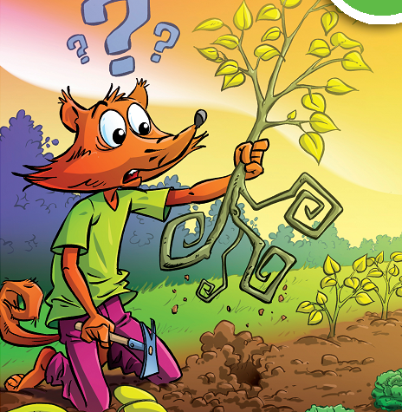
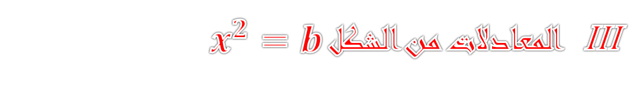
الدرس الثاني للسنة الرابعة متوسط
الحساب على الجذور التربيعية
I الجذر التربيعي لعدد موجب
II الأعداد الناطقة و الأعداد غير الناطقة
IIIالمعادلات من الشكل $x^{2}=b$
IVالعمليات على الجذور التربيعية
Vتنطيق مقام نسبة

Slide 2
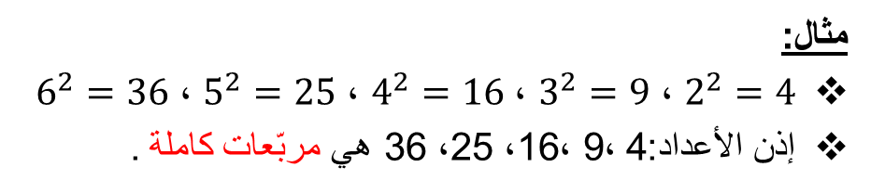
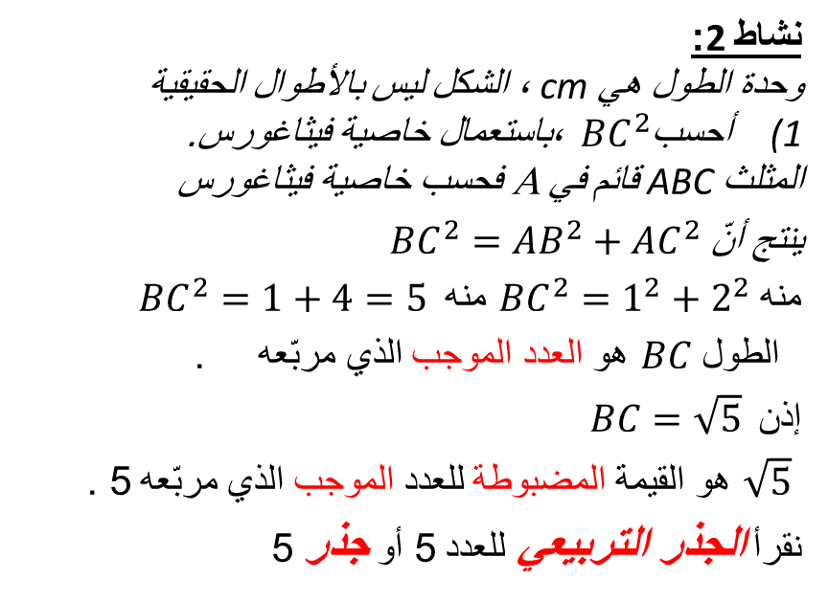
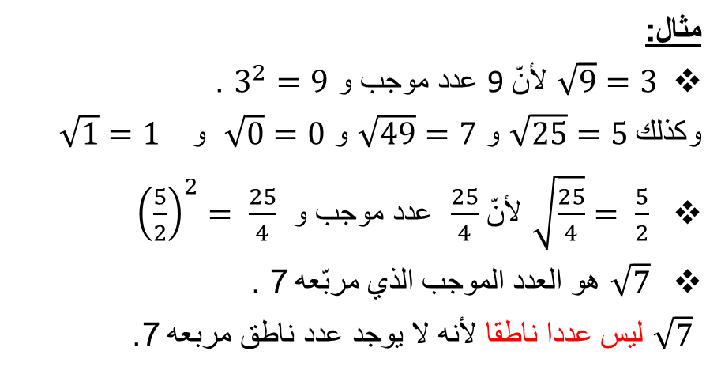


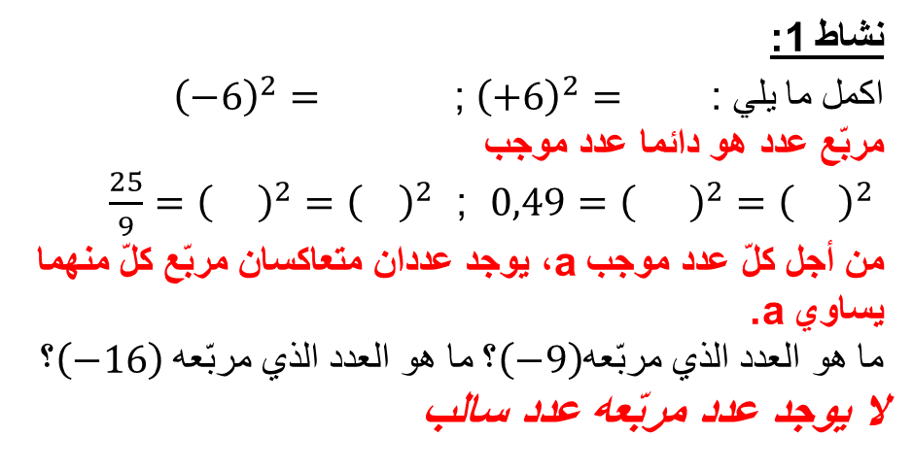
I الجذر التربيعي لعدد موجب
نشاط 1:
اكمل ما يلي :${\left(−6\right)}^{2}=$ ; ${\left(+6\right)}^{2}=$
مربّع عدد هو دائما عدد موجب
$0,49={\left( \right)}^{2}={\left( \right)}^{2}$ $\frac{25}{9}={\left( \right)}^{2}={\left( \right)}^{2}$ ;
من أجل كلّ عدد موجب a، يوجد عددان متعاكسان مربّع كلّ منهما يساوي a.
ما هو العدد الذي مربّعه$\left(−9\right)$؟ ما هو العدد الذي مربّعه $\left(−16\right)$؟
لا يوجد عدد مربّعه عدد سالب
تعريف:
a عدد موجب
الجذر التربيعي للعددa هو العدد الموجب الذي مربّعه يساوي a .
36
36
+ $\frac{5}{3}$
- $\frac{5}{3}$
+0,7
-0,7
مثال:
$\sqrt{9}=3$ لأنّ 9 عدد موجب و $3^{2}=9$ .
وكذلك $\sqrt{25}=5$ و $\sqrt{49}=7$ و $\sqrt{0}=0$ و $\sqrt{1}=1$
$\sqrt{\frac{25}{4}}= \frac{5}{2}$ لأنّ $\frac{25}{4}$ عدد موجب و ${\left(\frac{5}{2}\right)}^{2}= \frac{25}{4}$
$\sqrt{7}$ هو العدد الموجب الذي مربّعه 7 .
$\sqrt{7}$ ليس عددا ناطقا لأنه لا يوجد عدد ناطق مربعه 7.
C
نشاط 2:
وحدة الطول هي cm ، الشكل ليس بالأطوال الحقيقية
أحسب ${BC}^{2}$،باستعمال خاصية فيثاغورس.
المثلث ABC قائم في A فحسب خاصية فيثاغورس
ينتج أنّ ${BC}^{2}={AB}^{2}+{AC}^{2}$
منه ${BC}^{2}=1^{2}+2^{2}$ منه ${BC}^{2}=1+4=5$
الطول $BC$ هو العدد الموجب الذي مربّعه .
إذن$BC=\sqrt{5}$
$\sqrt{5}$ هو القيمة المضبوطة للعدد الموجب الذي مربّعه 5 .
نقرأ الجذر التربيعي للعدد 5 أو جذر 5
2
A
B
تعريف: المربّع الكامل هو مربّع عدد صحيح ، جذره التربيعي هو عدد صحيح موجب
1
5
مثال:
$2^{2}=4$ ، $3^{2}=9$ ، $4^{2}=16$ ، $5^{2}=25$ ، $6^{2}=36$
إذن الأعداد:4 ،9 ،16، 25، 36 هي مربّعات كاملة .
أكمل الجملة

Slide 3
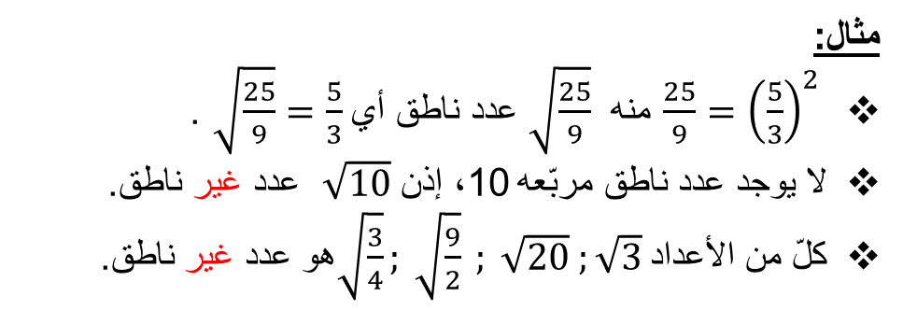

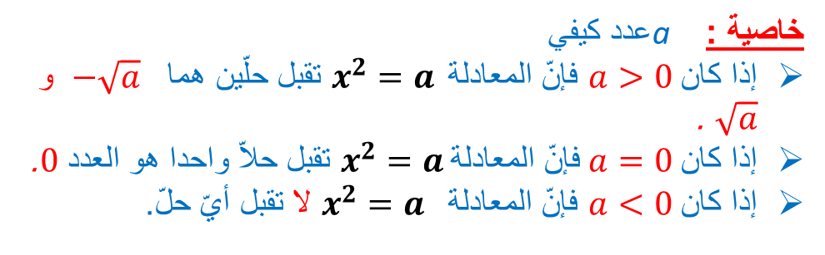
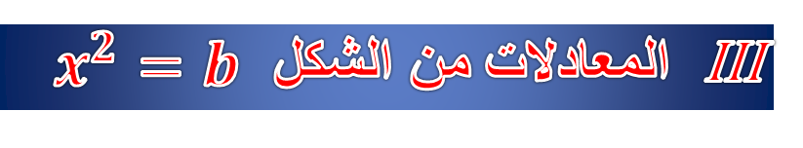
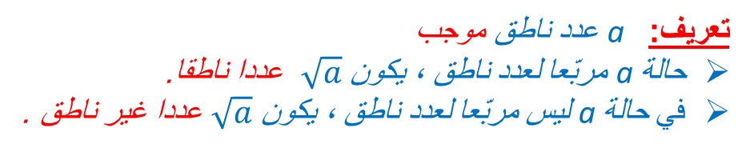

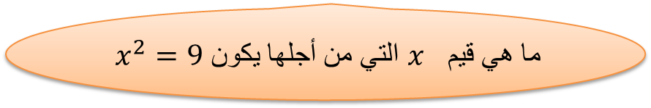
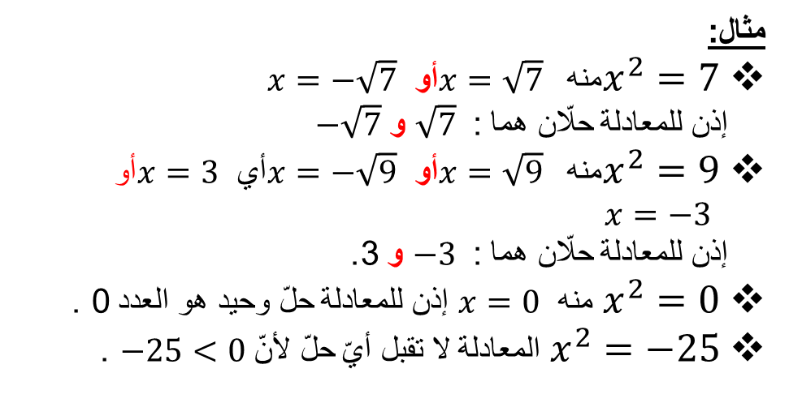
II الأعداد الناطقة و الأعداد غير الناطقة
خاصية : a عدد كيفي
إذا كان$a>0$ فإنّ المعادلة $x^{2}=a$ تقبل حلّين هما $−\sqrt{a}$ و $\sqrt{a}$ .
إذا كان$a=0$ فإنّ المعادلة $x^{2}=a$ تقبل حلاّ واحدا هو العدد $0$.
إذا كان$a<0$ فإنّ المعادلة $x^{2}=a$ لا تقبل أيّ حلّ.
تعريف: a عدد ناطق موجب
حالةa مربّعا لعدد ناطق ، يكون $\sqrt{a}$ عددا ناطقا.
في حالةa ليس مربّعا لعدد ناطق ، يكون $\sqrt{a}$ عددا غير ناطق .
هل توجد اعداد مربّعها 9-؟ 16- ؟ 6- ؟ علّل.
ما هي الأعداد التي مربّعها 49؟
ما هي قيم $x$ التي من أجلها يكون $x^{2}=9$
ما هي الأعداد التي مربّعها 7؟
ما هي الأعداد التي مربّعها 225؟
مثال:
$\frac{25}{9}={\left(\frac{5}{3}\right)}^{2}$ منه $\sqrt{\frac{25}{9}}$ عدد ناطق أي $\sqrt{\frac{25}{9}}=\frac{5}{3}$ .
لا يوجد عدد ناطق مربّعه 10، إذن $\sqrt{10}$ عدد غير ناطق.
كلّ من الأعداد $\sqrt{\frac{3}{4}}; \sqrt{\frac{9}{2}} ; \sqrt{20} ;\sqrt{3}$هو عدد غير ناطق.
مثال:
$x^{2}=7$منه $x=\sqrt{7}$ أو $x=−\sqrt{7}$
إذن للمعادلة حلّان هما : $\sqrt{7}$ و $−\sqrt{7}$
$x^{2}=9$منه $x=\sqrt{9}$ أو $x=−\sqrt{9}$ أي $x=3$ أو $x=−3$
إذن للمعادلة حلّان هما : $−3$ و 3.
$x^{2}=0$ منه $x=0$ إذن للمعادلة حلّ وحيد هو العدد 0 .
$x^{2}=−25$ المعادلة لا تقبل أيّ حلّ لأنّ $−25<0$ .
IIIالمعادلات من الشكل $x^{2}=b$
الأعداد الناطقة التي مربّعها 49 هي 7 و 7-
الأعداد الناطقة التي مربّعها 225 هي 15 و 15-
الأعداد التي مربّعها 7 هي $\sqrt{7}$ و $−\sqrt{7}$
لا يوجد أيّ عدد مربّعه 9- او 16- او 6-، لأن مربّع أيّ عدد يكون دائما موجبا.
قيم 𝑥 التي من أجلها يكون $x^{2}=9$ هي $x$=3 ; $x$=−3

Slide 4
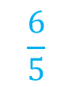


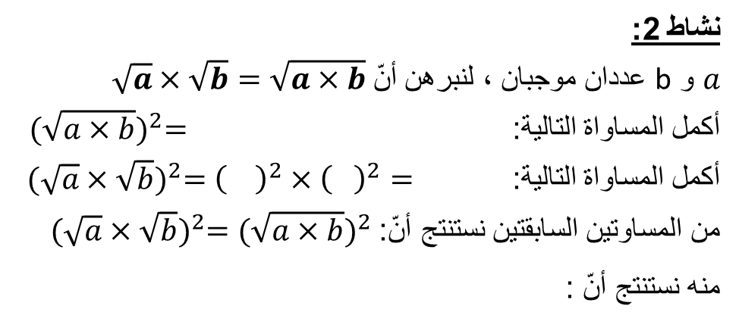






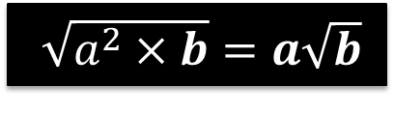







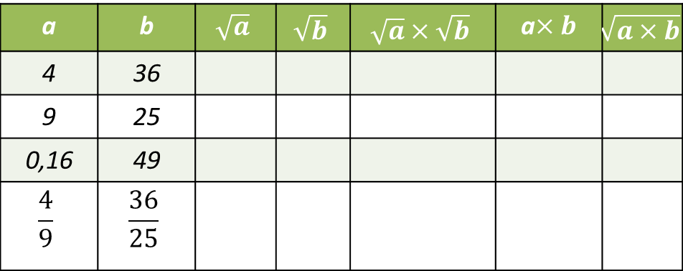

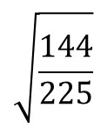

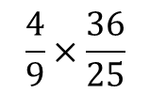

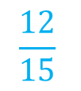
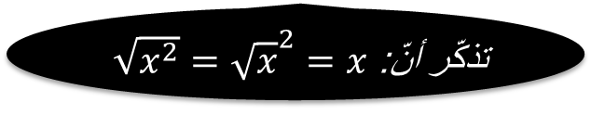








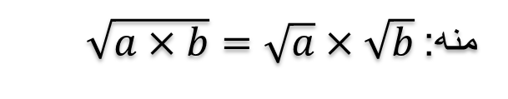

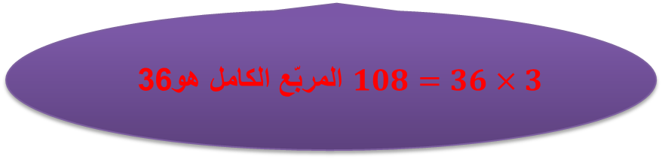










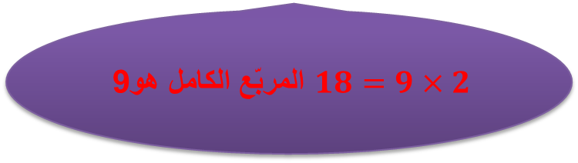




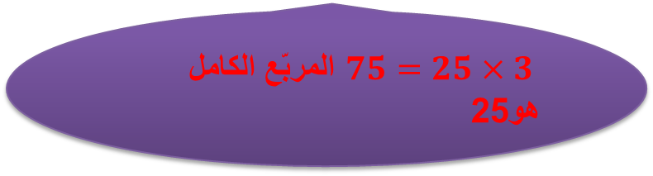
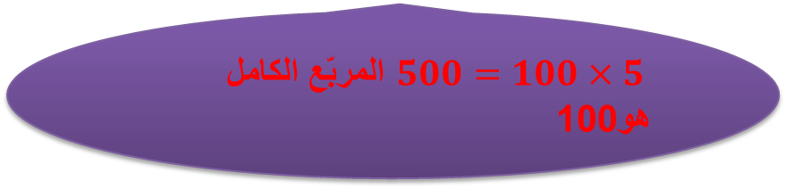

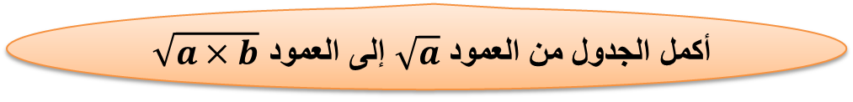

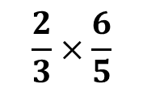
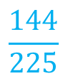
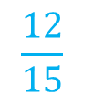
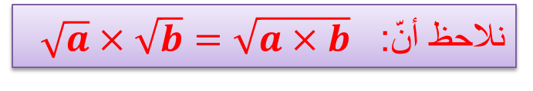
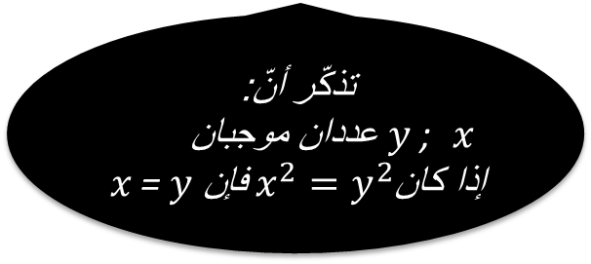
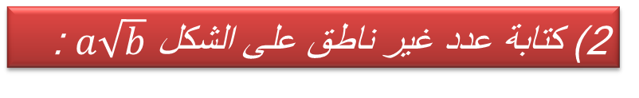




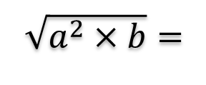

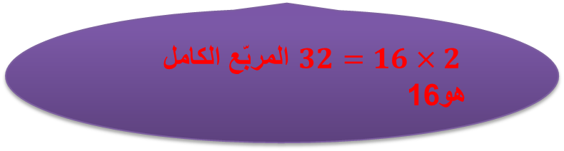














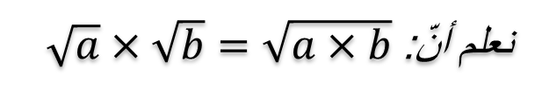





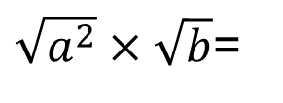


تطبيق:
IVالعمليات على الجذور التربيعية
احسب الجداءات التالية:
$$\sqrt{6}×\sqrt{5} =$$
$$\sqrt{6×5} =$$
$$\sqrt{30}$$
1) جداء جذرين تربيعيين :
$32=16×2$ المربّع الكامل هو16
$108=36×3$ المربّع الكامل هو36
تذكّر أنّ:
المربّعات الكاملة الأصغر من او تساوي 100 مثلا هي :
1، 4، 9، 16، 25، 36، 49، 64، 81، 100.
اكتب 18 على شكل جداء عددين طبيعيين احدما مربعا كاملا
$18=9×2$ المربّع الكامل هو9
$75=25×3$ المربّع الكامل هو25
اكتب 108 على شكل جداء عددين طبيعيين احدما مربعا كاملا وبأكبر قيمة ممكنة.
اكتب 32 على شكل جداء عددين طبيعيين احدما مربعا كاملا وبأكبر قيمة ممكنة.
$$\sqrt{2}×\sqrt{18} =$$
باستعمال الخواص السابقة حاول الوصول الى الشكل $a\sqrt{b}$ .
$$\sqrt{2×18} =$$
$$\sqrt{36} =$$
6
نشاط 1:
باستعمال الخواص السابقة حاول الوصول الى الشكل $a\sqrt{b}$ .
$500=100×5$ المربّع الكامل هو100
$$\sqrt{32}×\sqrt{2} =$$
باستعمال الخواص السابقة حاول الوصول الى الشكل $a\sqrt{b}$ .
$$\sqrt{32×2} =$$
$$\sqrt{64} =$$
8
باستعمال الخواص السابقة حاول الوصول الى الشكل $a\sqrt{b}$ .
اكتب 75 على شكل جداء عددين طبيعيين احدما مربعا كاملا وبأكبر قيمة ممكنة.
a | b | $$\sqrt{a}$$ | $$\sqrt{b}$$ | $$\sqrt{a}×\sqrt{b}$$ | a$×b$ | $$\sqrt{a×b}$$
4 | 36
9 | 25
0,16 | 49
$$\frac{4}{9}$$ | $$\frac{36}{25}$$
باستعمال الخواص السابقة حاول الوصول الى الشكل $a\sqrt{b}$ .
$$\sqrt{3}×\sqrt{27} =$$
اكتب 500 على شكل جداء عددين طبيعيين احدما مربعا كاملا وبأكبر قيمة ممكنة.
$$\sqrt{3×27} =$$
$$\sqrt{81} =$$
9
2
6
$$12$$
$$\sqrt{144}$$
$$\sqrt{4}$$
$$2×6$$
$$4×36$$
$$12$$
$$\sqrt{36}$$
$$144$$
2) كتابة عدد غير ناطق على الشكل $a\sqrt{b}$ :
تذكّر أنّ:
𝑥 $y$ ; عددان موجبان
إذا كان$x^{2}=y^{2}$ فإن 𝑥 = 𝑦
$$\sqrt{9}$$
5
$$3×5$$
$$\sqrt{225}$$
3
$$\sqrt{25}$$
$$15$$
$$225$$
$$15$$
$$9×25$$
نعلم أنّ:$\sqrt{a}×\sqrt{b}=\sqrt{a×b}$
أكمل الجدول من العمود $\sqrt{a}$ إلى العمود $\sqrt{a×b}$
$$\sqrt{0,16}$$
$$\sqrt{7,84}$$
ماذا تلاحظ ؟
$$\sqrt{49}$$
0,4
تذكّر أنّ: ${(x×y)}^{2}=x^{2}×y^{2}$
$$0,28$$
7
$$0,4×7$$
$$7,84$$
$$0,28$$
ماهي المساواة التي نستنتجها من المساوتين السابقتين؟
تذكّر أنّ: $\sqrt{x^{2}}={\sqrt{x}}^{2}=x$
$$0,16×49$$
منه:$=\sqrt{a}×\sqrt{b}$ $\sqrt{a×b}$
ماهي المساواة التي نستنتجها اعتمادا على الخاصية السابقة؟
$$\sqrt{\frac{4}{9}}$$
$$\sqrt{\frac{36}{25}}$$
$$\sqrt{\frac{144}{225}}$$
$$\frac{2}{3}$$
$$\frac{6}{5}$$
$$\frac{12}{15}$$
$$\frac{2}{3}×\frac{6}{5}$$
$$\frac{144}{225}$$
$=$ $\sqrt{a^{2}×b}$
$\sqrt{a^{2}}×\sqrt{b}$=
$$a\sqrt{b}$$
$$\frac{4}{9}×\frac{36}{25}$$
$$\frac{12}{15}$$
$=a\sqrt{b}$ $\sqrt{a^{2}×b}$
إذن نستنتج أنّ :
نلاحظ أنّ: $\sqrt{a}×\sqrt{b}=\sqrt{a×b}$
تطبيق:
نشاط 2:
$a$ و b عددان موجبان ، لنبرهن أنّ $\sqrt{a}×\sqrt{b}=\sqrt{a×b}$
أكمل المساواة التالية:${(\sqrt{a×b})}^{2}=$
أكمل المساواة التالية: ${(\sqrt{a}×\sqrt{b})}^{2}={\left( \right)}^{2}×{\left( \right)}^{2}=$
من المساوتين السابقتين نستنتج أنّ: ${(\sqrt{a}×\sqrt{b})}^{2}={(\sqrt{a×b})}^{2}$
منه نستنتج أنّ : $\sqrt{a×b}$ $\sqrt{a}×\sqrt{b}=$
اكتب كلّا ممّا يلي على الشكل $a\sqrt{b}$ ،حيث a وb عددان طبيعيان.
$$\sqrt{18}=$$
$$\sqrt{9×2} =$$
$\sqrt{9}×\sqrt{2} =$
$$3×\sqrt{2}=$$
$$3\sqrt{2}$$
$$a×b$$
$$\sqrt{32} =$$
$$\sqrt{16×2}=$$
$\sqrt{16}×\sqrt{2} =$
$$4×\sqrt{2}=$$
$$4\sqrt{2}$$
$$\sqrt{75}=$$
$$\sqrt{25×3}=$$
$\sqrt{25}×\sqrt{3} =$
$$5×\sqrt{3}=$$
$$5\sqrt{3}$$
$$\sqrt{a}$$
$$\sqrt{b}$$
$$a×b$$
$$\sqrt{500}=$$
$$\sqrt{100×5}=$$
$\sqrt{100}×\sqrt{5} =$
$$10\sqrt{5}$$
$$\sqrt{108}=$$
$$\sqrt{36×3}=$$
$\sqrt{36}×\sqrt{3} =$
$$6\sqrt{3}$$

Slide 5
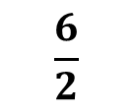
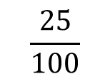
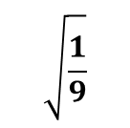

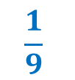

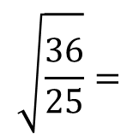
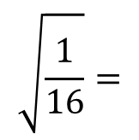
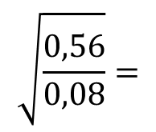
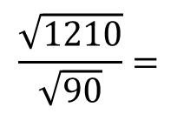




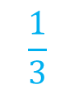
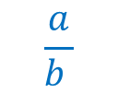
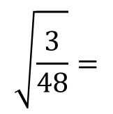
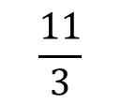
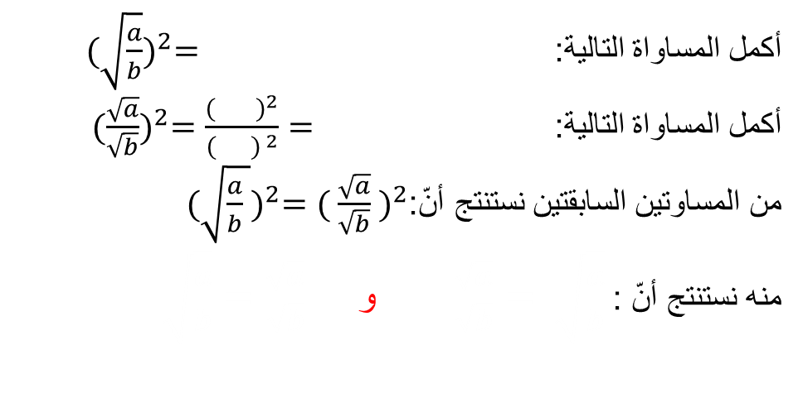
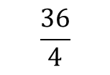







































أكمل المساواة التالية:${(\sqrt{\frac{a}{b}})}^{2}=$
أكمل المساواة التالية: ${(\frac{\sqrt{a}}{\sqrt{b}})}^{2}=\frac{{\left( \right)}^{2}}{{\left( \right)}^{ 2}}=$
من المساوتين السابقتين نستنتج أنّ:${(\sqrt{\frac{a}{b} })}^{2}={( \frac{\sqrt{a}}{\sqrt{b}} )}^{2}$
منه نستنتج أنّ : $\sqrt{\frac{a}{b}}$ $\frac{\sqrt{a}}{\sqrt{b}}=$ و $\sqrt{\frac{a}{b}}=\frac{\sqrt{a}}{\sqrt{b}}$
$$\frac{a}{b }$$
3) حاصل قسمة جذرين تربيعيين :
$$\sqrt{a}$$
$$\frac{a}{b }$$
نشاط 1:
$$\sqrt{b}$$
a | b | $$\sqrt{a}$$ | $$\sqrt{b}$$ | $$\frac{\sqrt{a}}{\sqrt{b}}$$ | $$\frac{a}{b}$$ | $$\sqrt{\frac{a}{b}}$$
36 | 4
25 | 100
0,09 | 0,81
$$−25$$ | $$−100$$
6
$$\frac{6}{2}$$
$$\frac{36}{4}$$
$$\sqrt{9}$$
$$\sqrt{36}$$
$$\sqrt{4}$$
$$3$$
$$9$$
$$3$$
2
قسّم كلّا من البسط والمقام على 3
اضرب كلّا من البسط والمقام في 100
$$\sqrt{\frac{1}{4}}$$
$$\frac{1}{2}$$
$$\frac{5}{10}$$
$$\frac{25}{100}$$
$$\frac{1}{2}$$
$$\sqrt{100}$$
$$\frac{1}{4}$$
$$\sqrt{25}$$
10
5
تذكّر أنّ:
𝑥 $y$ ; عددان موجبان
إذا كان$x^{2}=y^{2}$ فإن 𝑥 = 𝑦
تطبيق:
تذكّر أنّ: ${( \frac{x}{y} )}^{2}=\frac{x^{2}}{y^{2}}$
ماهي المساواة التي نستنتجها من المساوتين السابقتين؟
أكمل الجدول من العمود $\sqrt{a}$ إلى العمود $\sqrt{\frac{a}{b}}$
بسّط الأعداد التالية:
$$\sqrt{\frac{1}{9}}$$
$$\frac{1}{3}$$
$$\frac{1}{3}$$
$$\sqrt{0,09}$$
$$\sqrt{0,81}$$
$$\frac{0,3}{0,9}$$
$$\frac{1}{9}$$
$$\sqrt{\frac{36}{25}}=$$
0, 3
0,9
$$\frac{0,09}{0,81}$$
$$\frac{\sqrt{36}}{\sqrt{25}}=$$
$$\frac{6}{5}$$
قسّم كلّا من البسط والمقام على 10
تذكّر أنّ: $\sqrt{x^{2}}={(\sqrt{x})}^{2}=x$
ماهي المساواة التي نستنتجها اعتمادا على الخاصية السابقة؟
غير
ممكن
غير
ممكن
$$\frac{−25}{−100}$$
$$\sqrt{\frac{1}{4}}$$
$$\sqrt{−25}$$
غير
ممكن
$$\frac{1}{4}$$
$$\frac{1}{2}$$
$$\sqrt{−100}$$
$$\frac{\sqrt{3}}{\sqrt{48}}=$$
$$\sqrt{\frac{3}{48}}=$$
$$\sqrt{\frac{1}{16}}=$$
$$\frac{\sqrt{1}}{\sqrt{16}}=$$
$$\frac{1}{4}$$
نلاحظ أنّ: $\sqrt{\frac{a}{b}}=\frac{\sqrt{a}}{\sqrt{b}}$
$$\sqrt{\frac{0,56}{0,08}}=$$
$$\sqrt{\frac{56}{8}}=$$
ماذا تلاحظ ؟
$$\frac{\sqrt{0,56}}{\sqrt{0,8}}=$$
$$\sqrt{7}$$
نشاط 2:
$a$ و b عددان موجبان ، $b ≠0$ ، لنبرهن أنّ $\sqrt{\frac{a}{b}}=\frac{\sqrt{a}}{\sqrt{b}}$
$$\frac{\sqrt{1210}}{\sqrt{90}}=$$
$$\sqrt{\frac{1210}{90}}=$$
$$\sqrt{\frac{121}{9}}=$$
$$\frac{\sqrt{121}}{\sqrt{9}}=$$
$$\frac{11}{3}$$

Slide 6
























5) تبسيط عبارة تتضمّن جذرا تربيعيا:
4) الجذر التربيعي لمجموع او فرق:
مثال1:
لنبسّط العبارة A حيث: $A=3\sqrt{5}+7\sqrt{5}−4\sqrt{5}$
نطبّق الخاصة التوزيعية :
نبسّط ما بداخل الأقواس:
أي: $A=6\sqrt{5}$
نشاط 1:
$$A=(3+7−4)×\sqrt{5}$$
a | b | $$\sqrt{a}$$ | $$\sqrt{b}$$ | $$\sqrt{a}−\sqrt{b}$$ | $$a−b$$ | $$\sqrt{a−b}$$
25 | 9
100 | 64
4 | 1,44
225 | 144
$$A=6×\sqrt{5}$$
5
2
4
3
16
$$\sqrt{16}$$
قارن بين العمود$\sqrt{a}+\sqrt{b}$ و العمود $\sqrt{a+b}$
اكمل الجدول
6
10
8
2
36
$$\sqrt{36}$$
مثال 2:
لنبسّط العبارة B حيث: $B=3\sqrt{2}+9\sqrt{7}−8\sqrt{2}+5\sqrt{7}$
نطبّق الخاصة التوزيعية بالنسبة ل $\sqrt{2}$ و$\sqrt{7}$ :
نبسّط ما بداخل الأقواس:
$$\sqrt{2,56}$$
2
1,2
0,8
2,56
1,6
3
81
$$\sqrt{81}$$
15
12
9
$$B=\left(3−8\right)\sqrt{2}+\left(9+5\right)\sqrt{7}$$
نلاحظ في كلّ الحالات السابقة أنّ:$\sqrt{a}−\sqrt{b}≠\sqrt{a−b}$
$$B=−5\sqrt{2}+14\sqrt{7}$$
اكمل الجدول
مثال 3: لنبسّط العبارة C حيث: $C=3\sqrt{50}+9\sqrt{18}−8\sqrt{8}$
نطبّق الخاصة $\sqrt{a^{2}b}=a\sqrt{b}$ على:$3\sqrt{50}$ و$9\sqrt{18}$ و$8\sqrt{8}$ .
إذن : $C=3\sqrt{50}+9\sqrt{18}−8\sqrt{8}$
a | b | $$\sqrt{a}$$ | $$\sqrt{b}$$ | $$\sqrt{a}+\sqrt{b}$$ | $$a+b$$ | $$\sqrt{a+b}$$
16 | 9
36 | 64
7,84 | 4,41
16 | 49
قارن بين العمود$\sqrt{a}−\sqrt{b}$ و العمود $\sqrt{a−b}$
4
3
7
25
$$\sqrt{25}$$
5
8$\sqrt{8}=8\sqrt{4×2}=8\sqrt{4}×\sqrt{2}=8×2×\sqrt{2}=16\sqrt{2}$
10
6
8
14
100
$$\sqrt{100}$$
9$\sqrt{18}=9\sqrt{9×2}=9\sqrt{9}×\sqrt{2}=9×3×\sqrt{2}=27\sqrt{2}$
$$\sqrt{12,25}$$
2,8
2,1
4,9
12,25
3,5
3$\sqrt{50}=3\sqrt{25×2}=3\sqrt{25}×\sqrt{2}=3×5×\sqrt{2}=15\sqrt{2}$
8
4
7
11
64
$$\sqrt{64}$$
$$=15\sqrt{2+}27\sqrt{2}−16\sqrt{2}$$
$$=(15+27−16)×\sqrt{2}$$
$$=26\sqrt{2}$$
نلاحظ في كلّ الحالات السابقة أنّ:$\sqrt{a}+\sqrt{b}≠\sqrt{a+b}$

Slide 7









































تطبيقات
احسب ما يلي:$d=9\sqrt{2}+21\sqrt{7}−4\sqrt{2}−10\sqrt{7}$
$=9\sqrt{2}−4\sqrt{2}+21\sqrt{7}−10\sqrt{7}$
$=(9−4)×\sqrt{2}$+$(21−10)×\sqrt{7}$
$=5\sqrt{2}+11\sqrt{7}$
$e=\sqrt{54}−9\sqrt{6}+\sqrt{24}$
$=\sqrt{9×6}+9\sqrt{6}−\sqrt{4×6}$
$=3\sqrt{6}+9\sqrt{6}−2\sqrt{6}$
$=(3+9−2)×\sqrt{6}$
Vتنطيق مقام نسبة
نشاط 1:
احسب ما يلي:
$\sqrt{3}×\sqrt{3}=$ ; $\sqrt{5}×\sqrt{5}=$ ;$\sqrt{7}×\sqrt{7}=$
$5\sqrt{2}×\sqrt{2}=$ ; $2\sqrt{6}×\sqrt{6}=$
$$3$$
$$5$$
$$7$$
$$5×2=$$
$$10$$
$$2×6=$$
$$12$$
تعريف:
تنطيق مقام نسبة هو تحويل مقامها من عدد غير ناطق إلى عدد ناطق
تذكّر أنّ $\frac{a}{b}=\frac{a×c}{b×c}$ حيث $c≠0$
نضرب كلّا من البسط و المقام في $\sqrt{3}$
تذكّر أنّ $\sqrt{a}×\sqrt{a}=\sqrt{a^{2}}=a$ إذن لنتفق أنّ $\sqrt{a}×\sqrt{a}=a$
كيف نتخلّص من$\sqrt{3}$ من مقام النسبة $\frac{7}{\sqrt{3}}$
نضرب كلّا من البسط و المقام في $\sqrt{5}$
كيف نتخلّص من$\sqrt{5}$ من مقام النسبة $\frac{\sqrt{2}}{\sqrt{5}}$
كيف نتخلّص من$\sqrt{7}$ من مقام النسبة $\frac{2\sqrt{3}}{\sqrt{7}}$
نضرب كلّا من البسط و المقام في $\sqrt{7}$
نضرب كلّا من البسط و المقام في $\sqrt{6}$
كيف نتخلّص من$\sqrt{6}$ من مقام النسبة $\frac{2+\sqrt{2}}{3\sqrt{6}}$
نشاط 2 :
نطّق مقامات النسب التالية:
$\frac{7}{\sqrt{3}}=$
$\frac{\sqrt{2}}{\sqrt{5}}=$
$\frac{2\sqrt{3}}{\sqrt{7}}=$
$\frac{2+\sqrt{2}}{3\sqrt{6}}=$
$$=10\sqrt{6}$$
$$×\sqrt{3}$$
$$\frac{7\sqrt{3}}{3 }$$
$$\frac{7 }{\sqrt{3} }=$$
$$×\sqrt{3}$$
$$\frac{\sqrt{2} }{\sqrt{5} }=$$
$$\frac{\sqrt{2×5}}{5}=$$
$$\frac{\sqrt{10}}{5 }$$
$$×\sqrt{5}$$
$$×\sqrt{5}$$
$$\frac{2\sqrt{3} }{\sqrt{7} }=$$
$$\frac{2\sqrt{3×7}}{7}=$$
$$\frac{2\sqrt{21}}{7}$$
$$×\sqrt{7}$$
$$×\sqrt{7}$$
$$\frac{(2+\sqrt{2)} }{3\sqrt{6} }=$$
$$\frac{2\sqrt{6}+\sqrt{12}}{3×6}=$$
$$\frac{2\sqrt{6}+\sqrt{12}}{18}$$
$$×\sqrt{6}$$
$$×\sqrt{6}$$

Slide 8

منظر من مناظر مغارة تازة ولاية جيجل
نهاية
نوفمبر 2020
إعداد الأستاذ: إبراهيم بن صالح وينتن

